Slide 1
错题重做
2024年04月10日错题重做

Slide 2
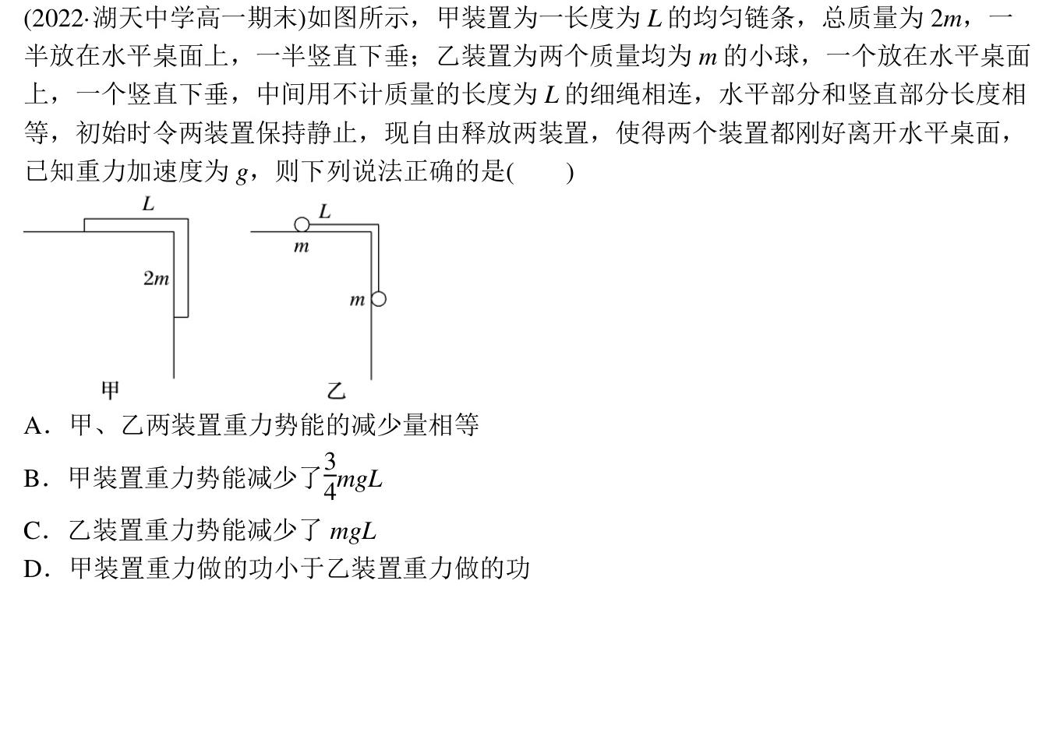
第1题,题目来源:必修2第8章第2节第11题/题库编号:20231282K11

Slide 3
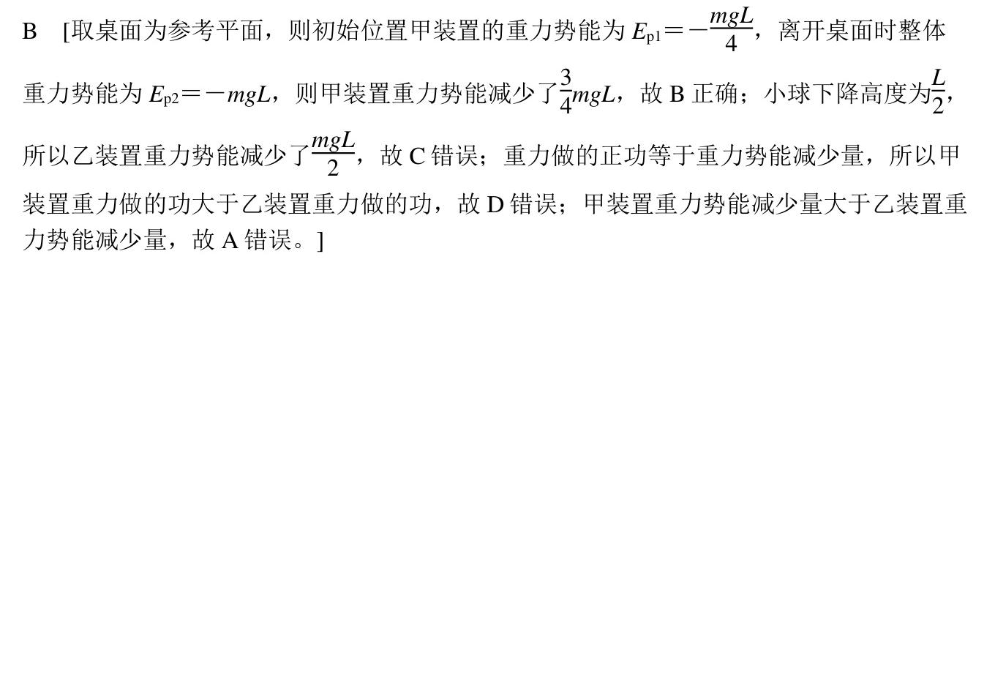
第1题答案
题目来源:选修1第8章第2节第11题/题库编号:A20231282K11

Slide 4
1 B

